Slide 1
Empreender no fitness
Fabio Padilha
Profissional de Ed. Física e empresário há 25 anos.

Slide 2
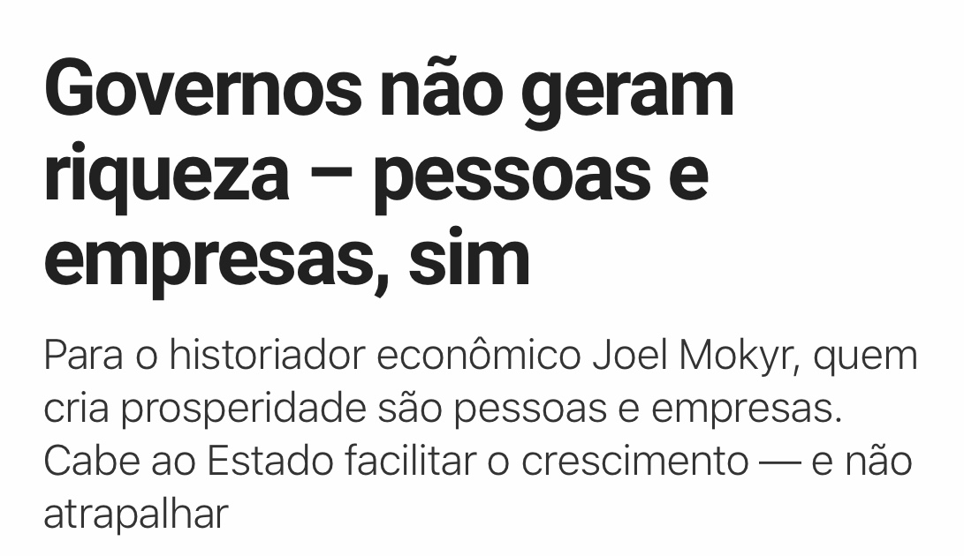

Slide 3
Todas as empresas do mundo, até as bilionárias, começam com apenas uma ideia.

Slide 4
Empreendedorismo
Transformar uma boa ideia em um negócio, rentável.

Slide 5
Todo o início é difícil
Falta tudo:
Conhecimento,
Dinheiro,
Equipe treinada,
Capital de giro,
Informação,
Regras mudam constantemente,
Insegurança ...

Slide 6
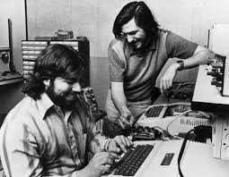

Slide 7
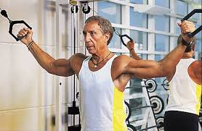

Slide 8
13 milhões de desempregados,

Slide 9
O Que passa pela cabeça de um empreendedor?
Alugar uma loja,
Reformar, material de construção, mão de obra, tempo de uma obra,
Comprar os materiais fixos da loja,
Comprar os produtos e serviços,
Selecionar, treinar, contratar e manter equipe de colaboradores,
Solucionar toda a burocracia da legislação,
Qual a garantia de sucesso? Nenhuma!

Slide 10
Empreendedores são Herois!

Slide 11
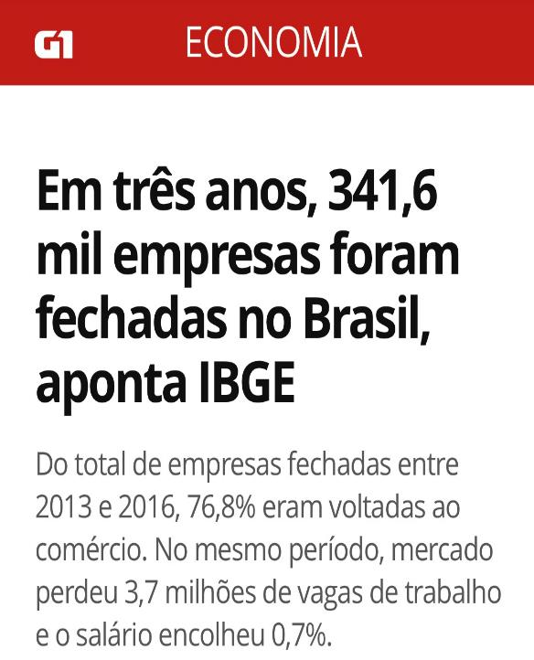

Slide 12
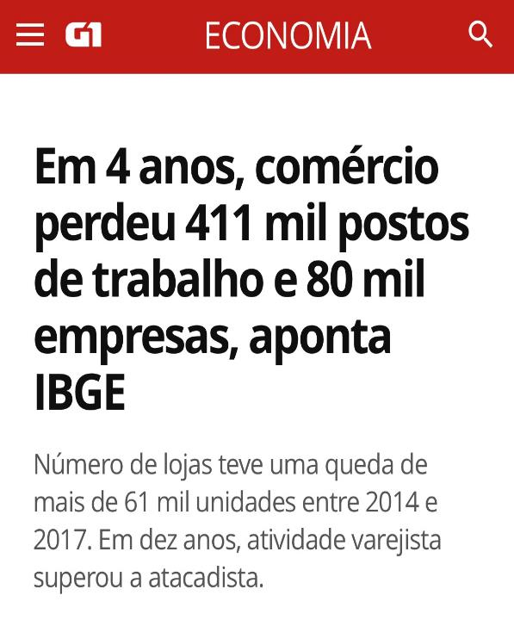

Slide 13
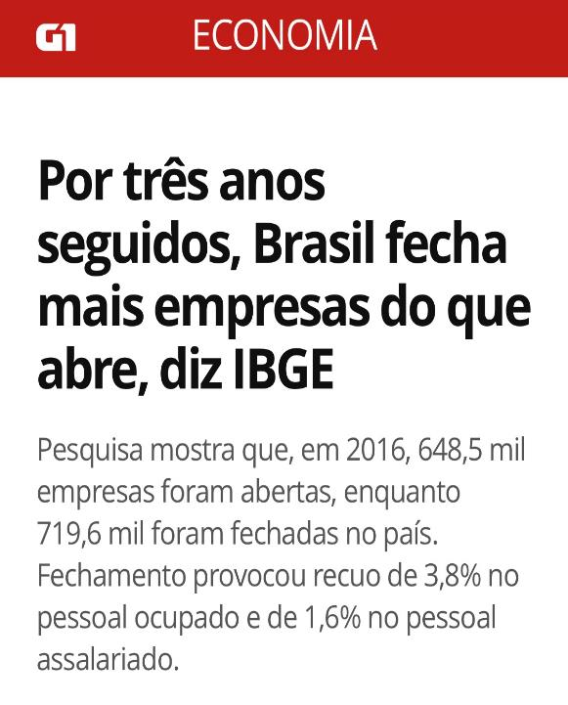

Slide 14
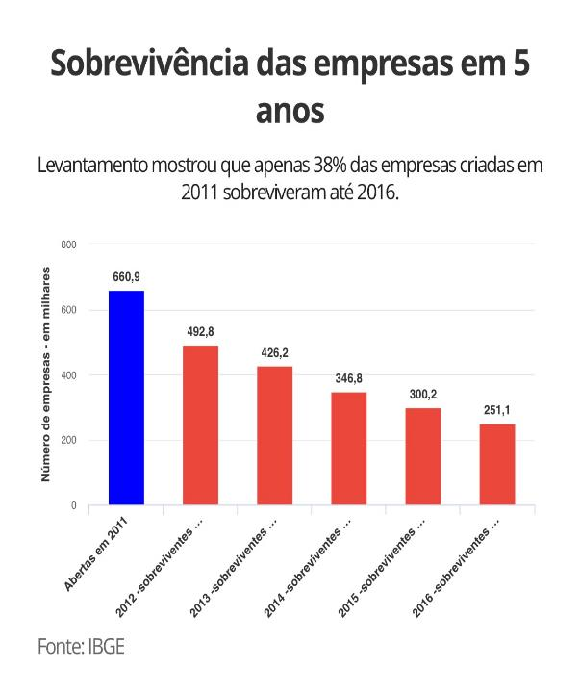

Slide 15
Ou melhoramos o ambiente de negócios no ou estes números vão piorar!

Slide 16
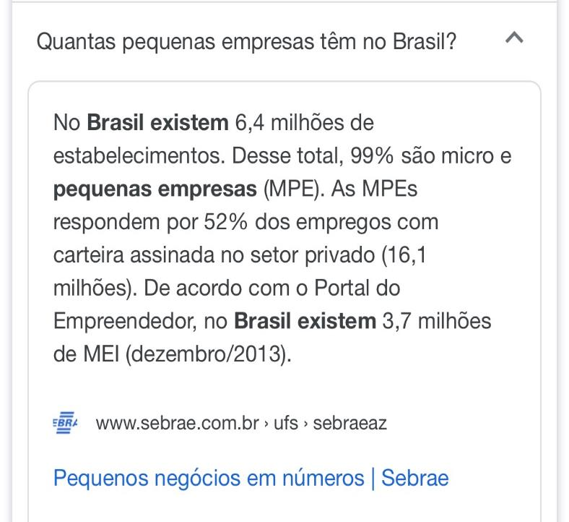

Slide 17


Slide 18
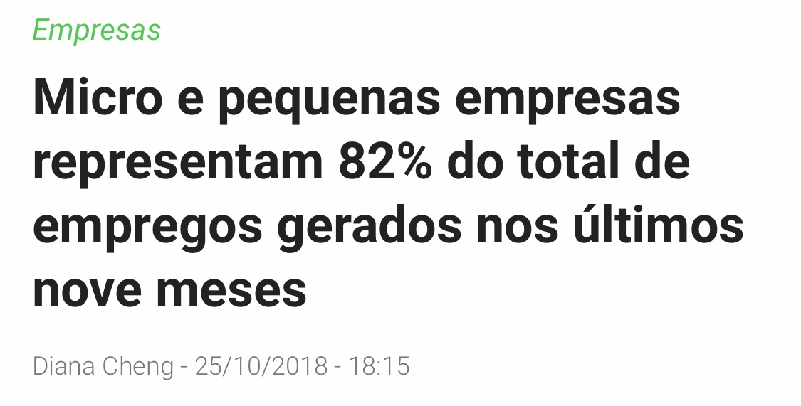

Slide 19
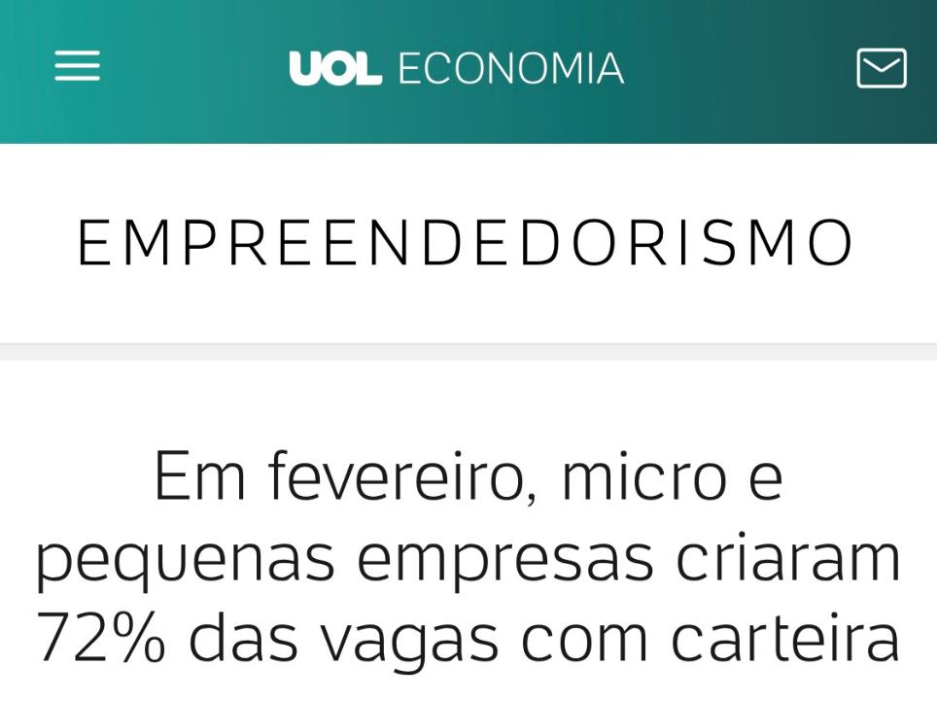

Slide 20
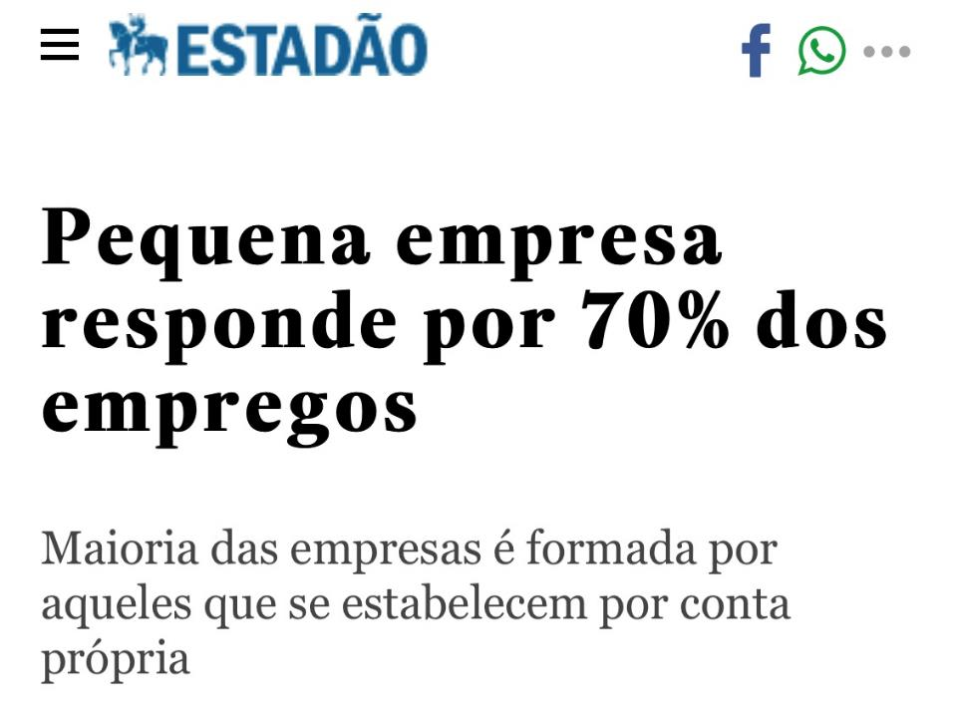

Slide 21


Slide 22
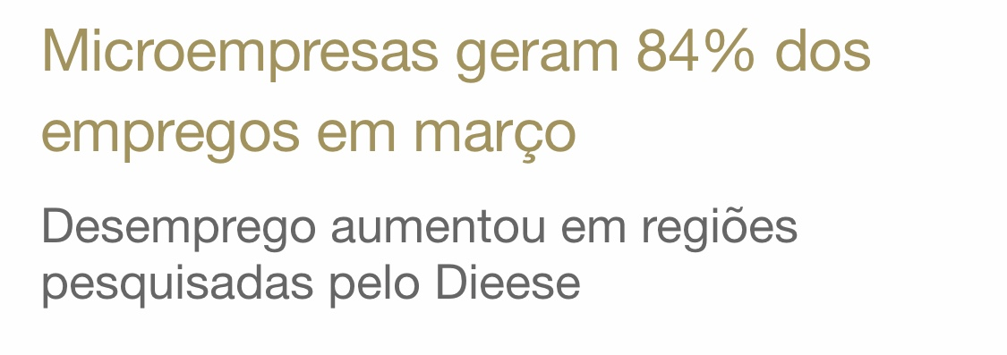

Slide 23
Atitudes concretas para melhorar o ambiente de negócios no país.

Slide 24
Redução da burocracia,
Redução e facilitação no recolhimento de impostos,
Facilitação para contratação e demissão de funcionários,
Incentivar quem PRODUZ neste país!

Slide 25
A CADEIA PRODUTIVA DO FITNESS
Máquinas, equipamentos e acessórios,
Indústria do suplemento alimentar,
Indústria moda fitness,
Indústria de tênis esportivos,
Alimentação saudável,
Tecnologia,
Nutrição,
Personais trainer,

Slide 26
São Bilhões movimentados na economia anualmente,
São milhares de empregos diretos e indiretos em todo o país.

Slide 27
Academias cheias, hospitais vazios!

Slide 28


Slide 29
Muito obrigado!

